Slide 1
Defesa da Vida e da Cultura da Paz
Do Pequeno ao Grande e do Grande ao Pequeno

Slide 2
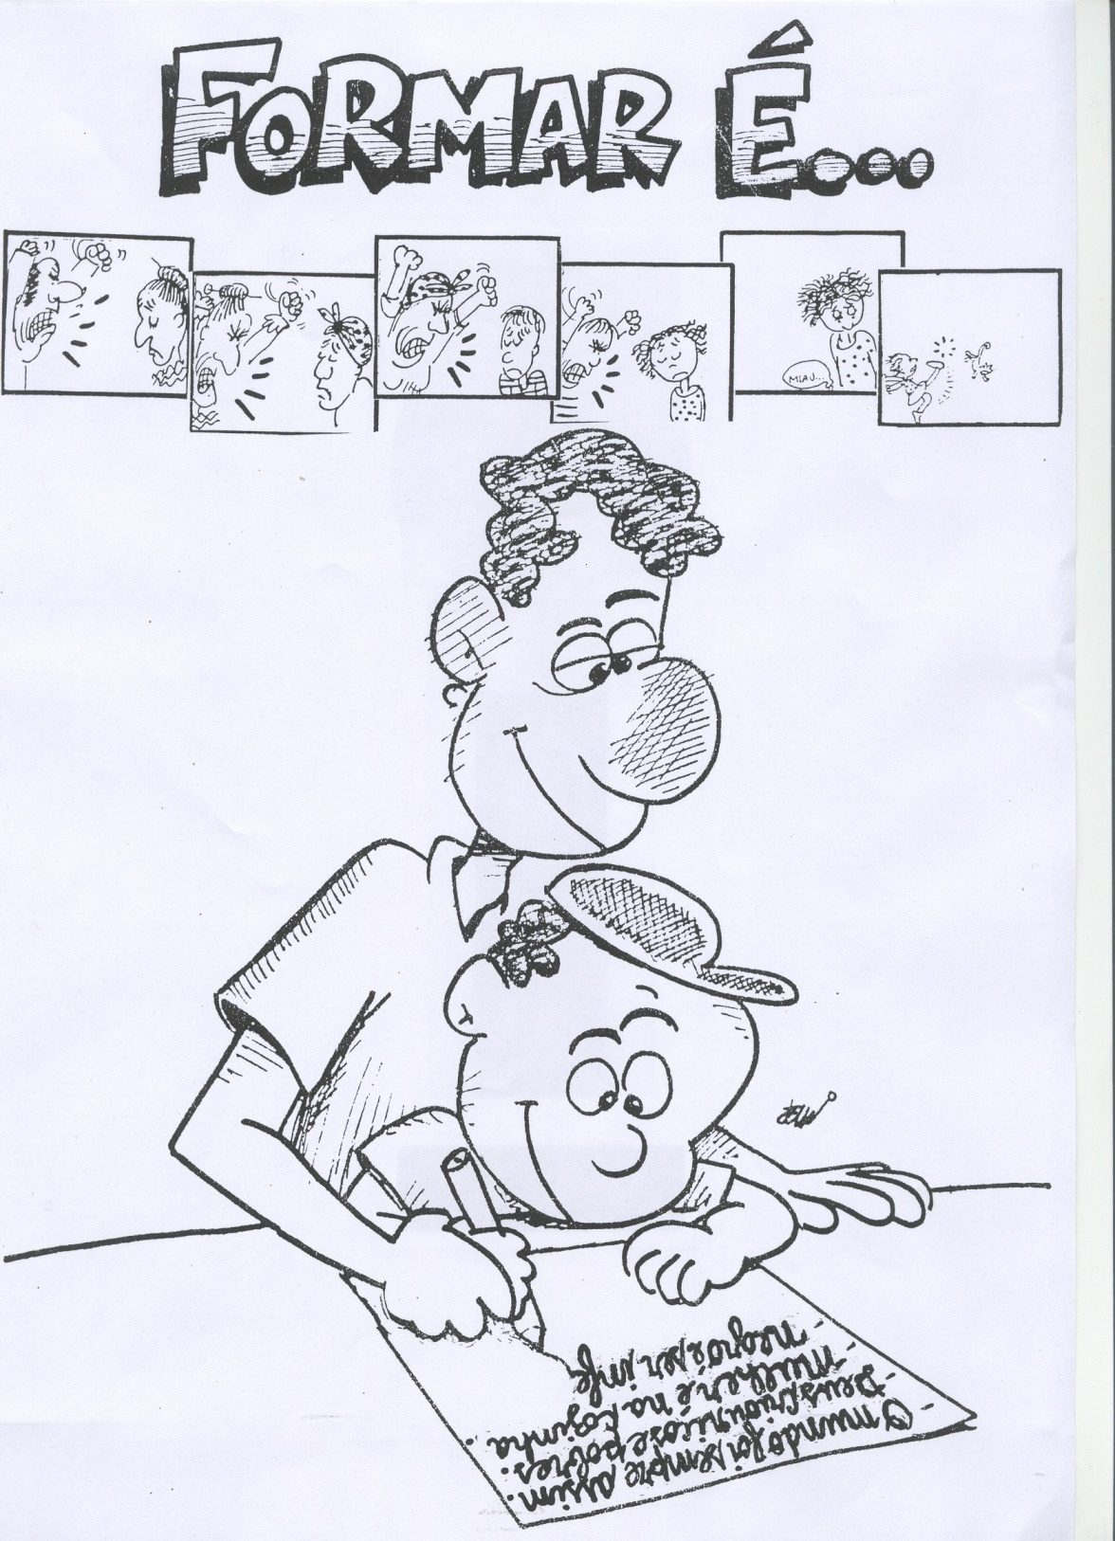

Slide 3
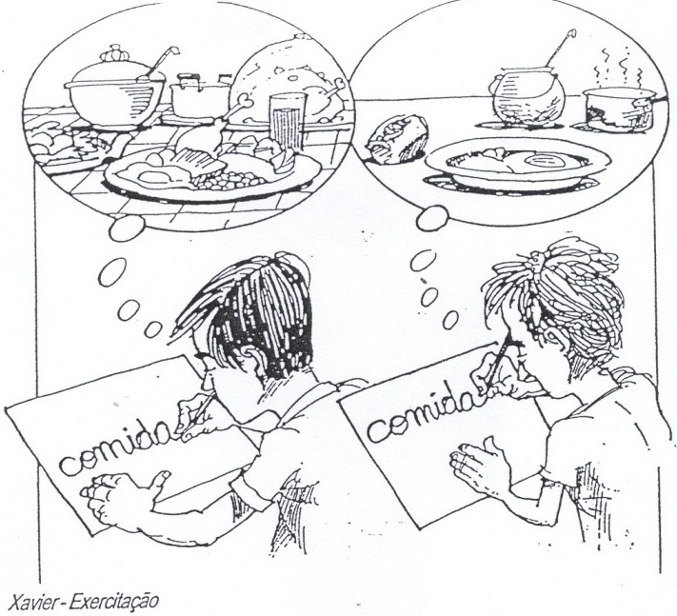

Slide 4
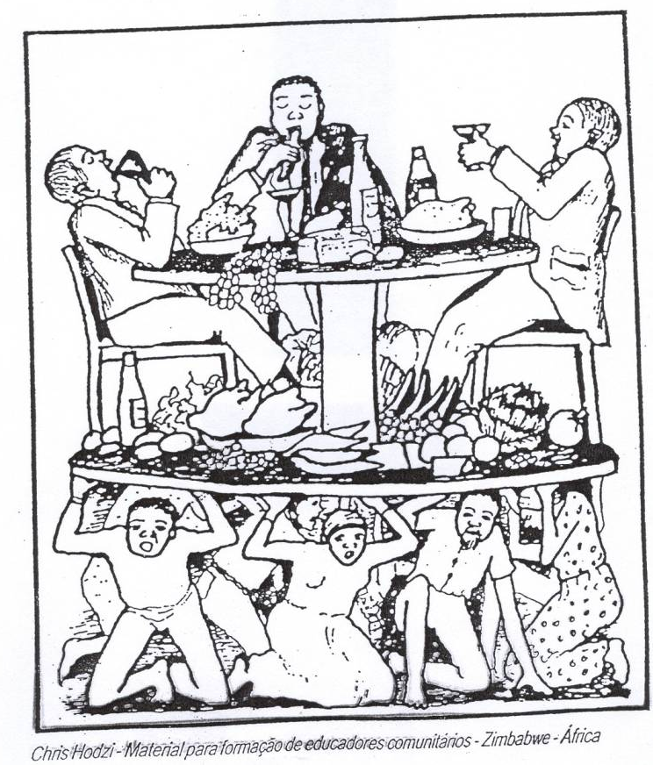
Na terra dos homens pensada em pirâmide
há poucos em cima e muitos na base.
Na terra dos homens pensada em pirâmide
os poucos de cima esmagam a base.
Ó povo dos pobres, povo dominado
Que fazes aí, com ar tão parado?
O mundo dos homens
tem que ser mudado.
Levanta-te, povo, não fiques parado.
Na terra dos homens pensada em pirâmide
viver não se pode, pelo menos na base.
O povo dos pobres que vive na base
vai fazer cair a velha pirâmide.
O mundo dos homens, já sem a pirâmide
pode organizar-se em fraternidade
Ninguém é esmagado na nova cidade
todos dão as mãos, e viva a unidade.

Slide 5
Fogo
Terra
Metal
Água
Madeira

Slide 6
O que fazer
Desafios
Verso e Sub-verso
Visão Classista
SituaçãoPosição de Classe
Co-relação de forças

Slide 7
Por que ocorreu o Golpe?
Pós: medidas de Reforma
Reforma Trabalhista
Saldo
Eleições

Slide 8
Disputas de Ideias na Sociedad
Formaç Política e Ideológic
Trabalho de Base
Enraiza-mento
Unidade

Slide 9
1. Lucidez crítica
Atitude de crítica “total” frente a supostos valores, meios de comunicação, consumo, estruturas, tratados, leis, códigos, conformismo, rotina...
Atitude de alerta, insubornável. A paixão pela Verdade.
2. Gratuidade admirada, deslumbrada
Gratuidade contemplativa, aberta à Transcendência e acolhedora do Espírito.
Gratuidade da Fé, a vivência da Graça.
Viver em estado de Oração.
Capacidade de assombrar-se, de descobrir, de agradecer.
Amanhecer cada dia.
A humildade e a ternura da Infância Evangélica.
Perdão maior, sem mesquinhez e sem servilismos.

Slide 10
3. Liberdade desinteressada
Ser Pobres, para ser Livres frente aos Poderes e às Seduções.
Livre austeridade dos que peregrinam sempre.
Uma irrepreensível vida de combate.
Liberdade total dos que estão dispostos a morrer pelo Reino.
4. Criatividade na festa
Criatividade intuitiva, desembaraçada, humorada, lúdica, artística.
Viver em estado de Alegria, de Poesia e de Ecologia.
Afirmação da Autoctonia. Sem repetições,
sem esquemas, sem dependências.

Slide 11
5. Conflitividade assumida como militância
Paixão pela Justiça, no espírito de luta, pela verdadeira Paz.
Pertinácia incansável.
Denúncia profética.
A Política como missão e como serviço.
Estar sempre definido, ideológica e vivencialmente, do lado dos Pobres.
A Revolução diária.
6. Fraternidade igualitária
Ou a igualdade fraterna.
Ecumenismo, acima de raças e de idades e de sexos e de credos.
Conjugar a mais generosa comunhão com a salvaguarda da própria identidade étnica, cultural e pessoal.
Socialização sem privilégios.
Real superação, econômica e social, das Classes, que estão aí, em ordem, em direção ao surgimento da única “Classe” Humana.

Slide 12
7. Testemunho coerente
Ser o que se é.
Falar o que se crê.
Crer no que se prega.
Viver o que se proclama.
Até as últimas consequências e nas miudezas diárias.
Disposição habitual para o Martírio.
8. Esperança utópica
Histórica e escatológica.
Desde o Hoje para o Amanhã.
Esperança crível das testemunhas
e construtores da Ressurreição e do Reino.

